Slide 1
운용매뉴얼
(방범, 출입, 근태)
2007년 07월
기술본부

Slide 2
목 차
기초자료관리
  ID카드관리
  회사명등록
  부서명등록
  직위명등록
기기관리
  IP등록
  기기등록
  단말기등록
  기기정보설정
카드권한관리
  출입권한등록
  카드권한다운로드
시스템관리
  DB백업
  이전데이터삭제
  관리자등록
출입관리보고서
  기간별 출입이력 보고서
  부서별 출입이력 보고서
  개인별 출입이력 보고서

Slide 3
근태관리보고서
  일일 근태현황
  개인별 근태현황
  기간별 근태현황
  기간별 지각자 현황
  기간별 조퇴자 현황
식당관리 보고서
  일일 상세 식수 현황
  기간 일별 집계 현황
  기간 식수 합계 현황
  개인별 식수 현황

Slide 4
기초자료 관리
ID 카드 관리
회사명 등록
부서명 등록
직위명 등록

Slide 5
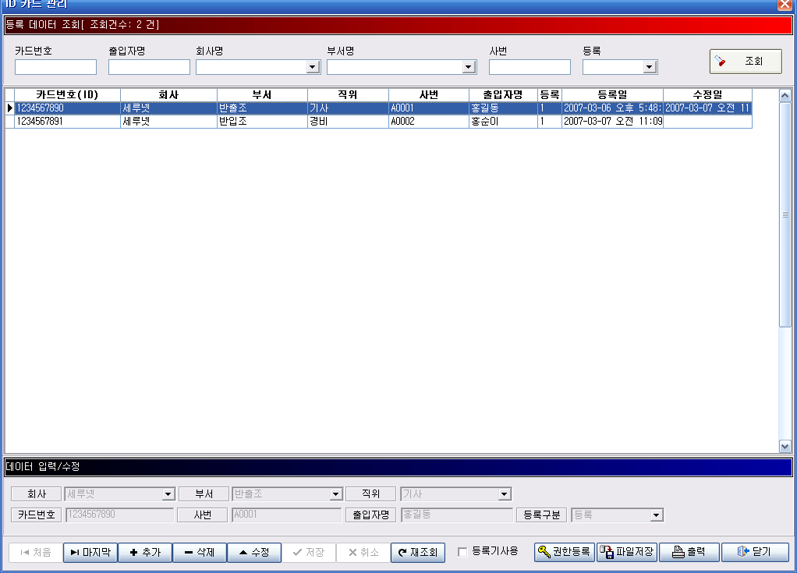
ID카드 관리
1. 카드번호 등록
카드번호와 인적 사항을 매칭하는 부분입니다. 발급된 카드번호와 발급 받은 사원의 회사/부서/사번/이름/등록구분 등을 입력하여 저장 및 수정 작업을 할 수 있습니다.
1) 추가 버튼 클릭
2) 데이터 입력 수정이 활성화 되면 데이터 선택 및 입력
3) 저장 버튼을 클릭하여 등록
* 업무 처리시 지침 사항
- 등록구분을 등록 상태로 저장을 해야만 카드를 사용할 수 있게 되며 미등
록 및 정지로 등록 한 경우 카드를 사용 할 수 없습니다.

Slide 6
2. ID 카드 정보 변경 및 삭제
카드 번호에 대한 정보를 수정 및 삭제 할 수 있습니다.
1) 조회된 내역에서 수정 및 삭제할 대상을 클릭 -> 데이터 입력/수정 항목에 클릭된 데이터 조회 됨.
2) 데이터 수정 시 수정 버튼, 삭제 시 삭제 버튼을 클릭
3) 수정시 데이터 입력/수정이 활성화 되면 데이터 변경
4) 저장 버튼을 클릭하여 변경
* 업무 처리시 지침 사항
- 등록구분을 미등록/정지/분실 상태로 변경하여 해당 카드의 사용을 제한 할 수 있습니다.

Slide 7
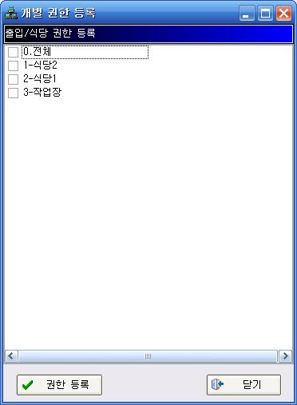
3. 개별 카드에 대한 출입문 출입권한 등록
카드의 출입문 출입권한을 등록합니다.
1) 조회된 내역에서 출입권한 등록 대상을 클릭 -> 개별권한 등록 화면이 조회됨
2) 각 카드에 등록된 현재 상태의 출입문 정보가 조회됨
3) 출입 권한이 있는 출입문을 클릭하여 선택
4) 권한등록 버튼을 클릭하여 출입권한 등록
* 업무 처리시 지침 사항
- 서버가 아닌 클라이언트에서 권한 변경 시 서버에서 출입권한 다운로드를 꼭 실행해 주어야 합니다.

Slide 8
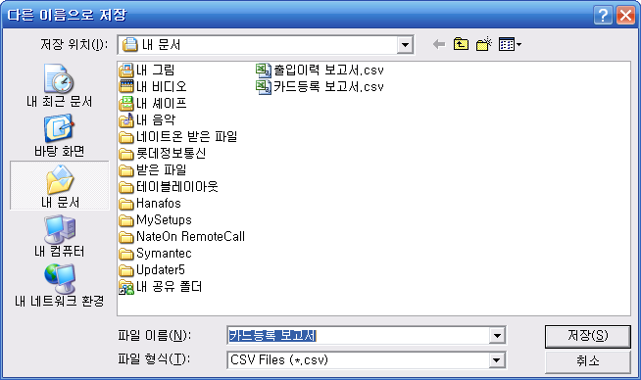
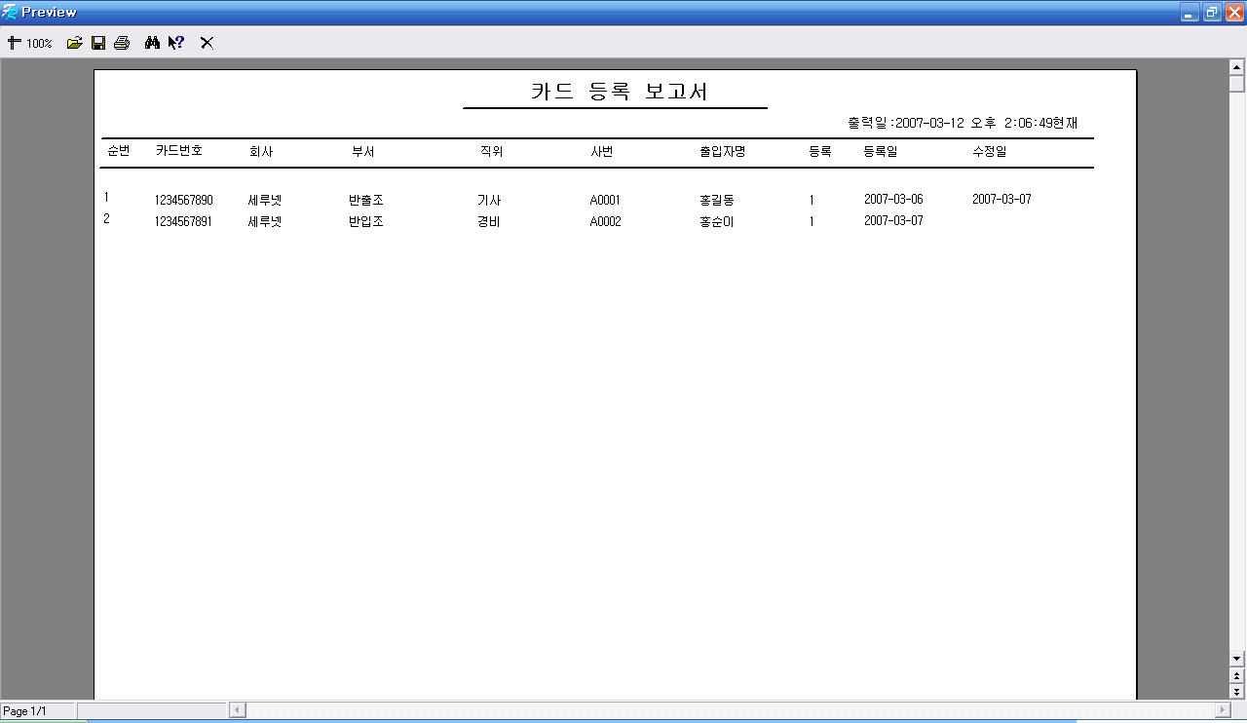
4. 기타(조회/출력/파일저장)
기타 조회/출력/파일저장 등의 기능을 설명합니다..
1) 조회 – 카드번호/출입자명/회사명/부서명/사번/등록구분 등의 조건으로 조회 시 선택 조건이 AND 조건으로 조회 됨.(두 가지 이상의 조건을 준 경우 모든 조건을 만족하는 경우만 조회 됨)
2) 파일저장 – 파일이름의 선택 창을 이용하여 저장할 파일명 입력 후 CSV 파일로 저장됨(CSV 파일은 엑셀에서 재가공하여 사용할 수 있음)
3) 출력 – 출력 버튼 클릭 시 미리 보기 화면이 조회되며 미리보기 화면의 프린트 아이콘을 클릭하여 출력

Slide 9
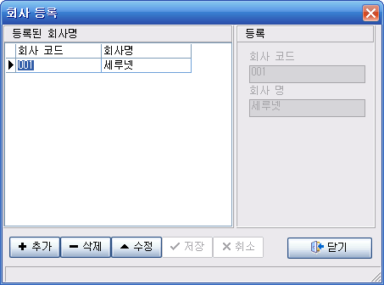
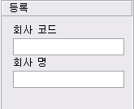

회사 등록
1. 회사 등록
회사의 코드와 회사명을 등록합니다.
1) 추가 버튼 클릭
2) 등록란이 활성화 되면 회사코드 및 회사명 입력
3) 저장 버튼을 클릭하여 등록
* 업무 처리시 지침 사항
- 회사코드는 중복 될 수 없습니다.

Slide 10
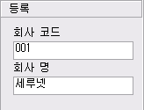
2. 회사정보 수정 및 삭제
회사코드 명칭 변경 및 삭제 등의 작업을 수행합니다.
1) 조회된 내역에서 수정 및 삭제할 대상을 클릭 -> 등록 항목에 클릭된 데이터 조회 됨.
2) 데이터 수정 시 수정 버튼, 삭제 시 삭제 버튼을 클릭
3) 수정 시 등록항목이 활성화 되면 데이터 변경
4) 저장 버튼을 클릭하여 변경
* 업무 처리시 지침 사항
- 회사코드가 중복되지 않은 경우에는 회사코드를 변경 할 수 있음.

Slide 11
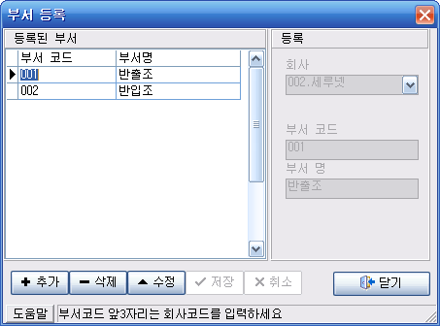
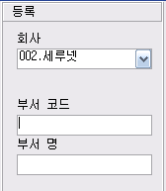
부서 등록
1. 부서 등록
부서의 코드와 부서명을 등록합니다.
1) 추가 버튼 클릭
2) 등록란이 활성화 되면 회사명 선택 후 부서코드 및 부서명 입력
3) 저장 버튼을 클릭하여 등록
* 업무 처리시 지침 사항
- 부서코드는 중복 될 수 없습니다.

Slide 12
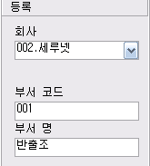
2. 부서정보 수정 및 삭제
부서코드 명칭 변경 및 삭제 등의 작업을 수행합니다.
1) 조회된 내역에서 수정 및 삭제할 대상을 클릭 -> 등록 항목에 클릭된 데이터 조회 됨.
2) 데이터 수정 시 수정 버튼, 삭제 시 삭제 버튼을 클릭
3) 수정 시 등록항목이 활성화 되면 데이터 변경
4) 저장 버튼을 클릭하여 변경
* 업무 처리시 지침 사항
- 부서코드가 중복되지 않은 경우에는 부서코드를 변경 할 수 있음.

Slide 13
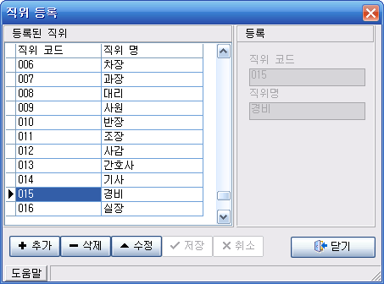
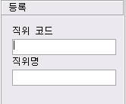
직위 등록
1. 직위 등록
직위 코드와 직위명을 등록합니다.
1) 추가 버튼 클릭
2) 등록란이 활성화 되면 회사명 선택 후 부서코드 및 부서명 입력
3) 저장 버튼을 클릭하여 등록
* 업무 처리시 지침 사항
- 직위코드는 중복 될 수 없습니다.

Slide 14
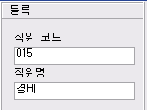
2. 직위정보 수정 및 삭제
직위코드 명칭 변경 및 삭제 등의 작업을 수행합니다.
1) 조회된 내역에서 수정 및 삭제할 대상을 클릭 -> 등록 항목에 클릭된 데이터 조회 됨.
2) 데이터 수정 시 수정 버튼, 삭제 시 삭제 버튼을 클릭
3) 수정 시 등록항목이 활성화 되면 데이터 변경
4) 저장 버튼을 클릭하여 변경
* 업무 처리시 지침 사항
- 직위코드가 중복되지 않은 경우에는 직위코드를 변경 할 수 있음.

Slide 15
기기 관리
IP 등록
기기 등록
단말기 등록
기기정보 설정

Slide 16
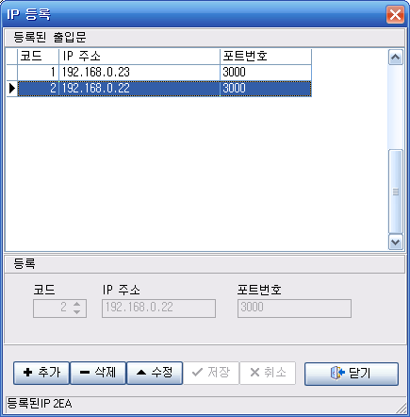
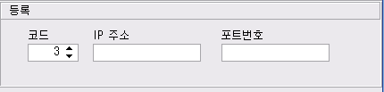
IP 등록
1. IP 등록
KTL-811중 MCU에 등록된 IP와 Port를 등록합니다.
1) 추가 버튼 클릭
2) 등록 란이 활성화 되면 KTL-811의 IP주소와 포트번호 입력 합니다.
3) 저장 버튼을 클릭하여 등록
* 업무 처리시 지침 사항
- 코드번호는 자동으로 부여 됩니다.

Slide 17
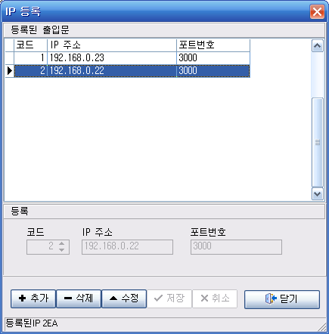

2. IP정보 수정 및 삭제
IP 정보의 수정 및 삭제를 합니다.
1) 조회된 내역에서 수정 및 삭제할 대상을 클릭 -> 등록 항목에 클릭된 데이터 조회 됨.
2) 데이터 수정 시 수정 버튼, 삭제 시 삭제 버튼을 클릭
3) 수정 시 등록항목이 활성화 되면 데이터 변경
4) 저장 버튼을 클릭하여 변경
* 업무 처리시 지침 사항
- 코드는 자동으로 부여 되므로 수정 할 수 없습니다.

Slide 18
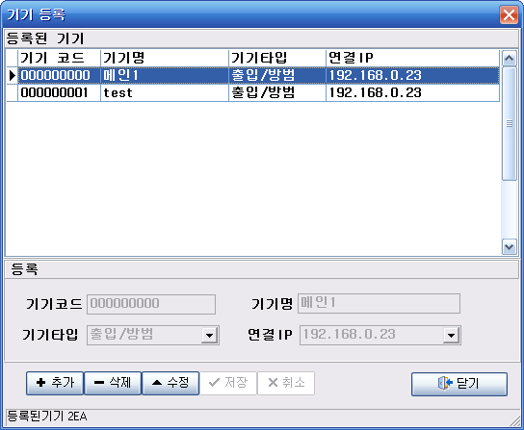
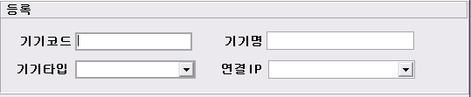
기기 등록
1. 기기 등록
설치된 기기의 기기코드를 등록합니다.
(기기코드는 설치시 지정한 번호입니다.)
기기코드 부여 방법
########
앞 7자리 MCU 번호
뒤2자리는 ECU번호
MCU는 뒤 2자리를 ’00’으로 등록한다.
1) 추가 버튼 클릭
2) 등록란이 활성화 되면 관제할 장비의 기기번호/기기명/기기타입/연결IP 입력
기기번호 – 기기 설치 시 셋팅 되는 장비의 고유번호
기기명 – 사용자가 식별이 용이하도록 별도의 기기명 부여
기기타입 – 출퇴근전용(근태)/출입전용(출입) 등으로 타입을 설정함
3) 저장 버튼을 클릭하여 등록
* 업무 처리시 지침 사항
- 출퇴근 전용 리더기가 있는 기기는 근태 타입으로 설정하셔야 합니다.

Slide 19
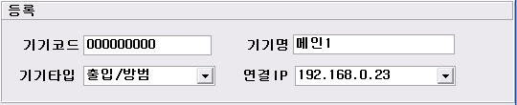
2. 기기정보 수정 및 삭제
기기 정보의 수정 및 삭제를 합니다.
1) 조회된 내역에서 수정 및 삭제할 대상을 클릭 -> 등록 항목에 클릭된 데이터 조회 됨.
2) 데이터 수정 시 수정 버튼, 삭제 시 삭제 버튼을 클릭
3) 수정 시 등록항목이 활성화 되면 데이터 변경
4) 저장 버튼을 클릭하여 변경
* 업무 처리시 지침 사항
- 출퇴근 전용 리더기가 있는 기기는 근태 타입으로 설정하셔야 합니다.

Slide 20
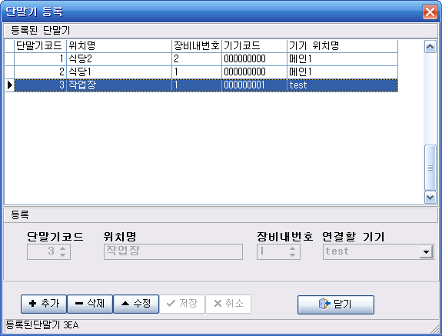
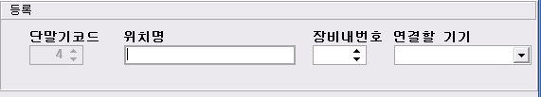
단말기 등록
1. 단말기 등록
기기에에 연결된 출입문과 식당기기을 등록합니다. 1개의KTL-811에 연결 될 수 있는 출입문이나 식수리더는 최대 개수는 2개 입니다.
1) 추가 버튼 클릭
2) 등록란이 활성화 되면 관제할 출입문의 위치명/장비내번호/연결할기기 입력
위치명 – 사용자가 식별이 용이하도록 출입문의 명칭 부여
장비내번호 – 기기내의 1번째 또는 2번째 문의 식별 번호
연결할 기기 – 해당 출입문이 연결된 기기명
3) 저장 버튼을 클릭하여 등록
* 업무 처리시 지침 사항
- 장비 내 번호는 1또는 2입니다.

Slide 21
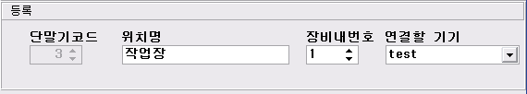
2. 단말기정보 수정 및 삭제
단말기 정보의 수정 및 삭제를 합니다.
1) 조회된 내역에서 수정 및 삭제할 대상을 클릭 -> 등록 항목에 클릭된 데이터 조회 됨.
2) 데이터 수정 시 수정 버튼, 삭제 시 삭제 버튼을 클릭
3) 수정 시 등록항목이 활성화 되면 데이터 변경
4) 저장 버튼을 클릭하여 변경

Slide 22
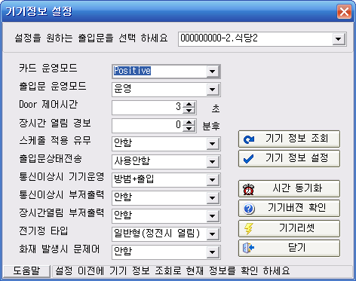
기기정보 설정
1. 기기정보 설정
각각의 출입문 정보의 운영 모드를 설정 할 수 있습니다..
1) 기기정보 조회
- 선택된 출입문의 현재 상태를 조회하여 디스플레이 함
2) 기기정보 설정 – 셋팅 된 내역을 해당 출입문에 전송 함
- 카드 운영 모드 : Positive(모든 조건이 맞는 경우에 문이 작동)
Negative(카드가 읽히기만 하면 문이 작동-문제발생시응급조치)
- 출입문 운영모드 : 운영(출입문 운영모드)/개방(출입문 개방)
- Door제어시간 : Door 제어시간
- 장시간 열림경보 : 0 분인경우 미사용
- 스케줄 적용유무 : 운영/폐쇄/개방의 스케줄에 따라 수행 여부
- 출입문 상태전송 : 출입문상태(열림/닫힘),전기정상태(잠김/열림) 상태조회 여부
- 통신이상 시 기기운영 : 서버와 통신 이상 시 운영모드
- 통신이상 시 부저 출력 : 서버와 통신 이상 시 부저 출력 유무
- 장시간열림 부저 출력 : 장시간 열린 경우 부저 출력 유무
- 전기정 타입 : 정전 시 잠김/열림 상태 모드
- 화재 발생시 문제어 : 화재 발생시 문제어 모드
3) 시간동기화 – PC의 시간과 출입문의 현재 시간을 동기화 함
4) 기기버젼확인 – 현재 장비의 펌웨어 버전 확인
5) 기기리셋 – 선택된 장비를 재부팅
* 업무 처리시 지침 사항
- 처음 업무지침에 따라 셋팅 후 응급사항이 아니면 셋팅을 변경하시면 안됩니다.

Slide 23
카드 권한 관리
출입권한등록
카드권한 다운로드

Slide 24
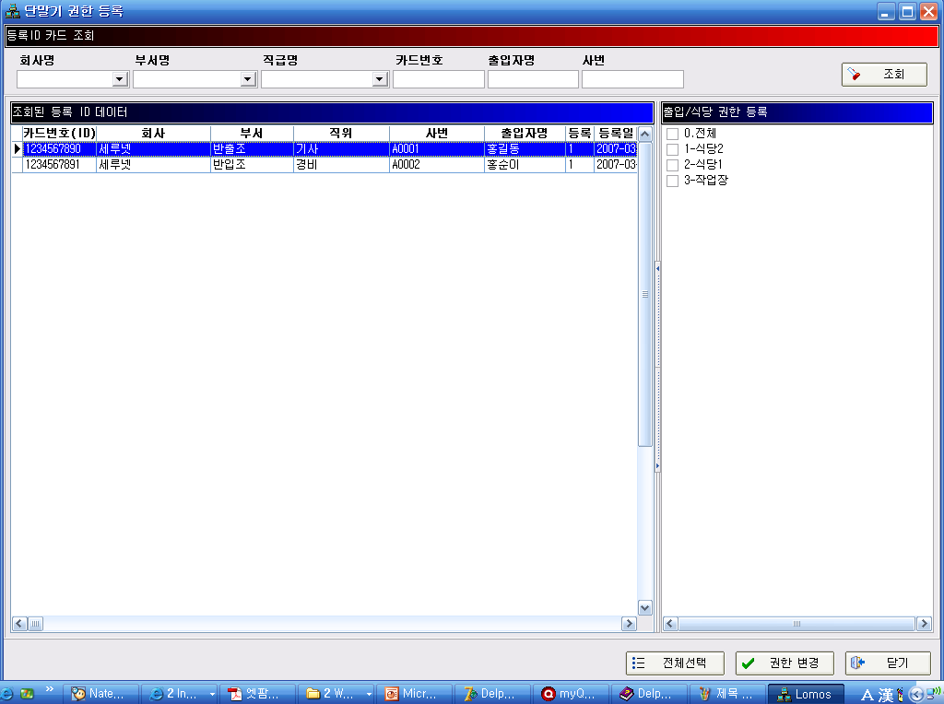
단말기 권한 등록
1. 단말기 권한 등록
단말기(출입문)의 카드 별 출입권한을 일괄 등록 및 변경 합니다.
1) 등록된 카드 정보 조회
- 권한 변경할 카드의 정보를 적절한 조회 조건을 입력 후 조회 버튼으로 조회
2) 권한 변경할 카드를 전체 선택 또는 멀티선택(Ctrl + 마우스 왼쪽버튼) 으로 선택
3) 출입문 권한등록 항목에 해당 카드의 권한을 셋팅 함
(체크박스에 체크 되는 경우 해당 카드의 출입 권한 허용
체크박스에 체크 해제 시 해당 카드의 출입 권한 불허)
4) 권한변경 버튼을 클릭하여 저장 및 데이터 전송
(단, 이 작업은 서버에서만 작업이 가능함
클라이언트에서 작업 시 서버에서 출입권한 다운로드를 꼭 실행 시켜 주어야 됨)
* 업무 처리시 지침 사항
- 카드 권한의 일괄 등록 화면이므로 각 카드 별 현재 등록된 상태 확인이 불가능 합니다. 현재 카드 권한의 상태를 확인하시기 위해서는 기초자료관리->ID카드관리 항목에서 확인하시기 바랍니다.
카드권한 다운로드
1. 카드 권한 다운로드
카드의 출입문의 권한 변경 후 해당 내용을 기기에 전송하는 역할을 수행합니다.

Slide 25
시스템 관리
DB 백업
이전 데이터 삭제
관리자 등록

Slide 26
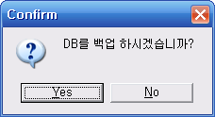
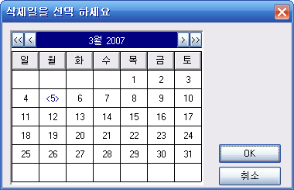
DB 백업
1. DB백업
현재 시점의 DataBase를 백업 수행합니다.
이전 데이터 삭제
1. 이전데이터 삭제
선택 된 날짜 이전의 데이터베이스의 삭제 작업을 수행합니다.

Slide 27
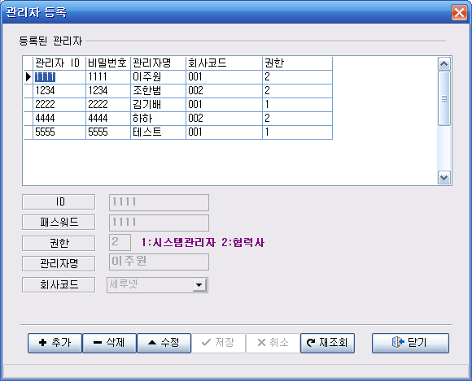
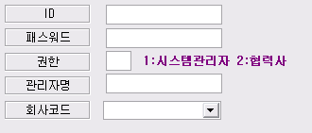
관리자 등록
1. 관리자 등록
출입통제 관리 시스템의 사용자 등록을 수행합니다.
1) 추가 버튼 클릭
2) 등록란이 활성화 되면 ID/패스워드/권한/관리자명/회사코드를 입력
3) 저장 버튼을 클릭하여 등록
* 업무 처리시 지침 사항
- 시스템 관리자 외의 권한을 가진 관리자는 회사코드에 등록된 데이터만 조회 가능합니다.

Slide 28
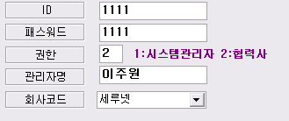
2. 관리자 정보 변경 및 삭제
관리자에 대한 정보를 수정 및 삭제 할 수 있습니다.
1) 조회된 내역에서 수정 및 삭제할 대상을 클릭 -> 데이터 입력/수정 항목에 클릭된 데이터 조회 됨.
2) 데이터 수정 시 수정 버튼, 삭제 시 삭제 버튼을 클릭
3) 수정시 데이터 입력/수정이 활성화 되면 데이터 변경
4) 저장 버튼을 클릭하여 변경
* 업무 처리시 지침 사항
- ID가 중복되지 않는 경우 ID도 변경이 가능합니다.

Slide 29
출입관리 보고서
기간별 출입 이력 보고서
부서별 출입 현황 보고서
개인별 출입 이력 보고서

Slide 30
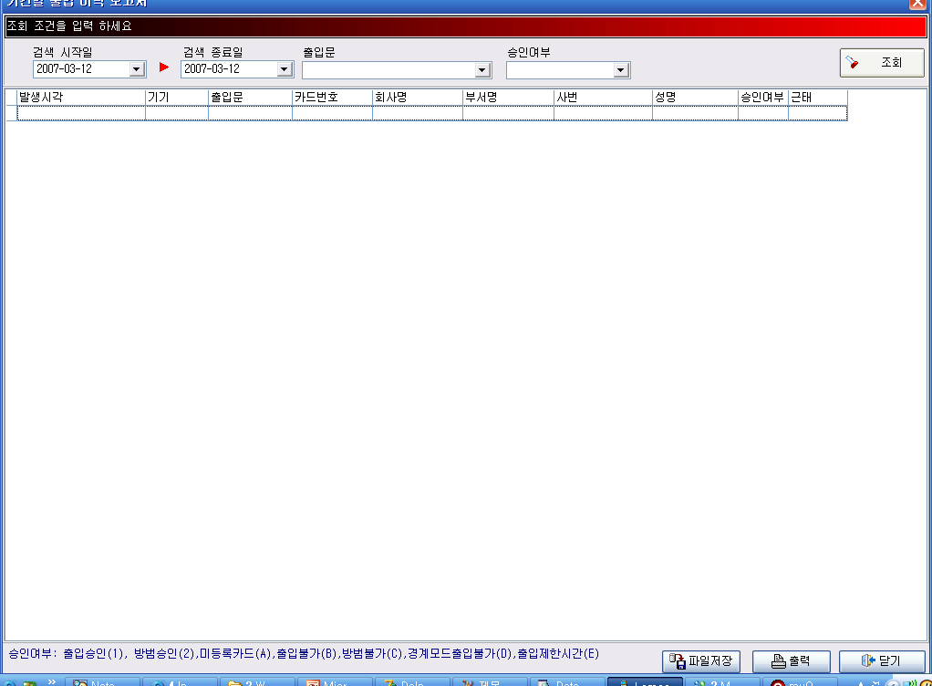

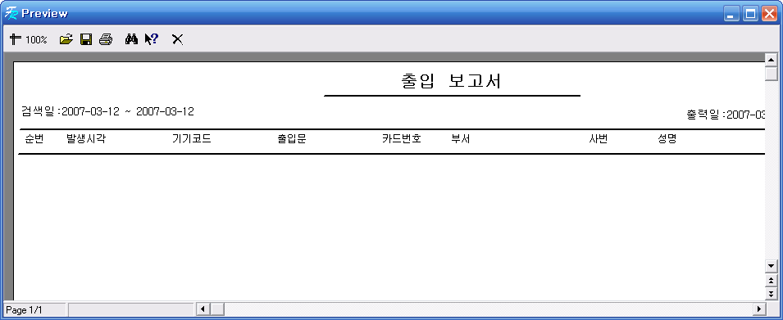
기간별 출입 이력 보고서
1. 기간별 출입 이력 보고서
검색 기간 중 조회 조건에 의한 출입문의 출입이력 조회 및 출력을 합니다.
1) 조회 조건에 의하여 조회(검색기간/출입문 선택/승인여부 선택 후 조회버튼)
2) 파일저장 – 파일저장 버튼을 클릭하여 CSV파일로 저장 할 수 있음
3) 출력 - 출력버튼을 클릭하여 출력 미리보기 후 프린트 아이콘을 클릭하여 출력

Slide 31
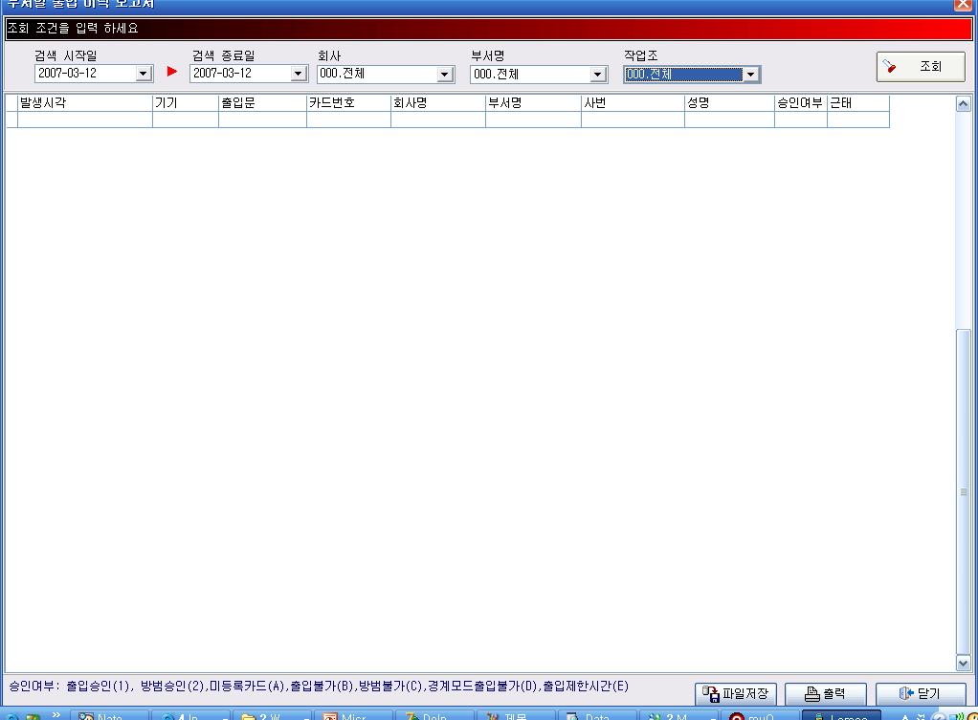
부서별 출입 이력 보고서
1. 부서별 출입 이력 보고서
검색 기간 중 조회 조건에 의해 부서별/조별 인원에 대한 출입이력을 조회합니다.
1) 조회 조건에 의하여 조회(검색기간/회사/부서/조 선택 후 조회버튼)
2) 파일저장 – 파일저장 버튼을 클릭하여 CSV파일로 저장 할 수 있음
3) 출력 - 출력버튼을 클릭하여 출력 미리보기 후 프린트 아이콘을 클릭하여 출력

Slide 32
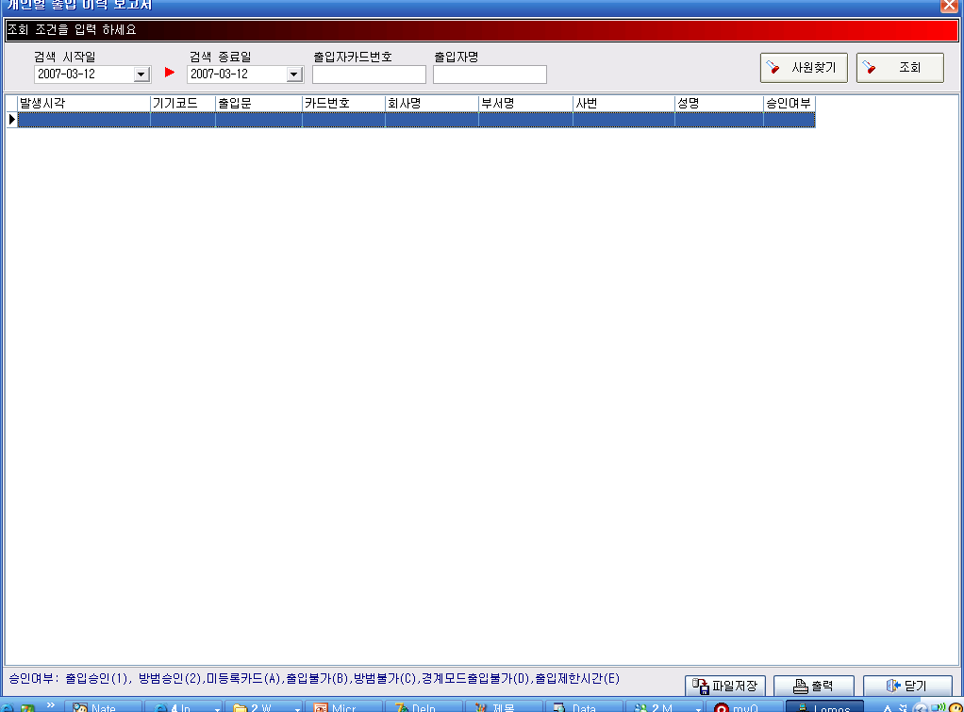
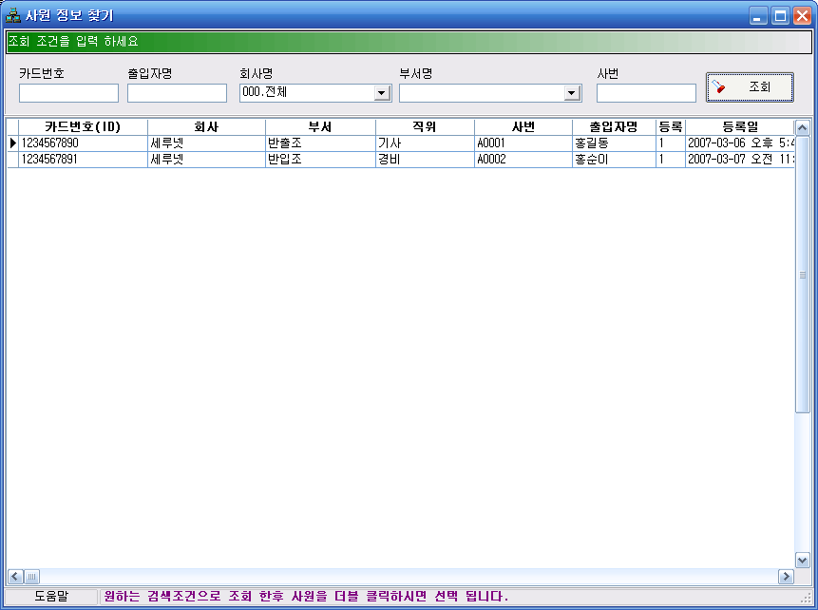
개인별 출입 이력 보고서
1. 개인별 출입 이력 보고서
검색 기간 중 조회 조건에 의해 개인별 조회조건에 대한 출입이력을 조회합니다.
1) 조회 조건에 의하여 조회(개인별 조회조건 선택 후 조회버튼)
2) 사원찾기 버튼을 이용해서 검색하고자 하는 사원을 찾을 수 있다.
3) 파일저장 – 파일저장 버튼을 클릭하여 CSV파일로 저장 할 수 있음
4) 출력 - 출력버튼을 클릭하여 출력 미리보기 후 프린트 아이콘을 클릭하여 출력

Slide 33
근태관리 보고서
일일 근태 현황
개인별 근태 현황
기간별 근태 현황
기간별 지각자 현황
기간별 조퇴자 현황

Slide 34
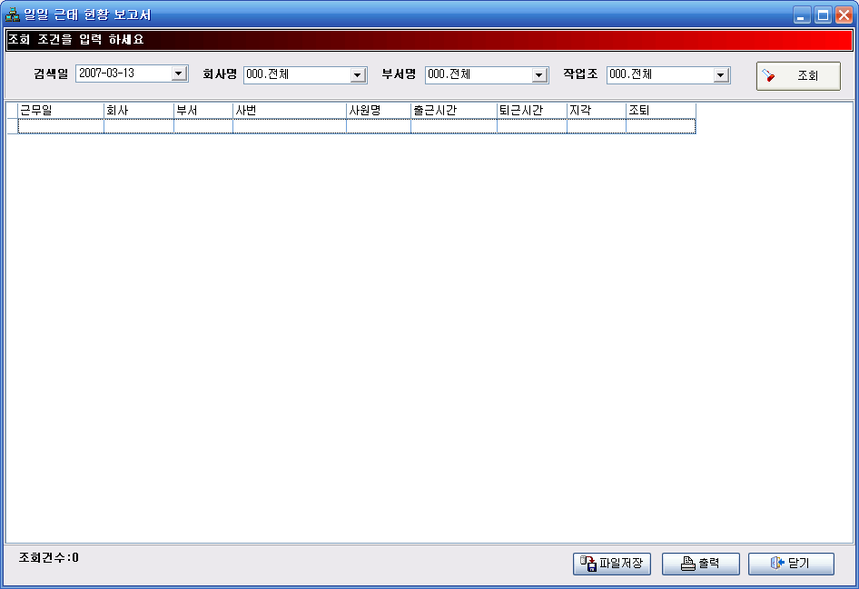
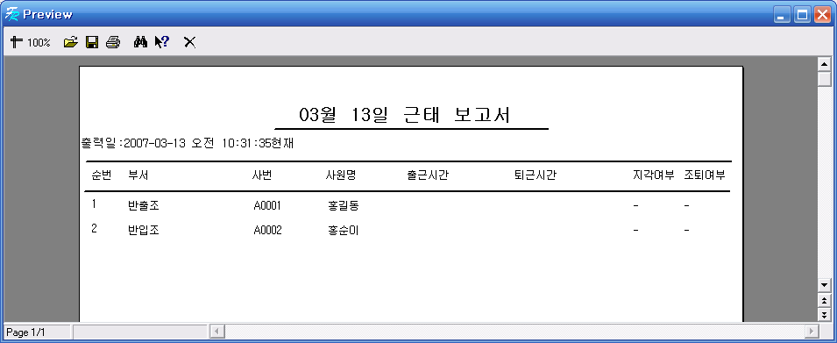
일일 근태 현황
1. 일일 근태 현황
날짜별 부서 또는 조별 근태 현황을 파악 할 수 있습니다.
1) 조회 조건에 의하여 조회(날짜/회사/부서/조 선택 후 조회버튼)
2) 파일저장 – 파일저장 버튼을 클릭하여 CSV파일로 저장 할 수 있음
3) 출력 - 출력버튼을 클릭하여 출력 미리보기 후 프린트 아이콘을 클릭하여 출력

Slide 35
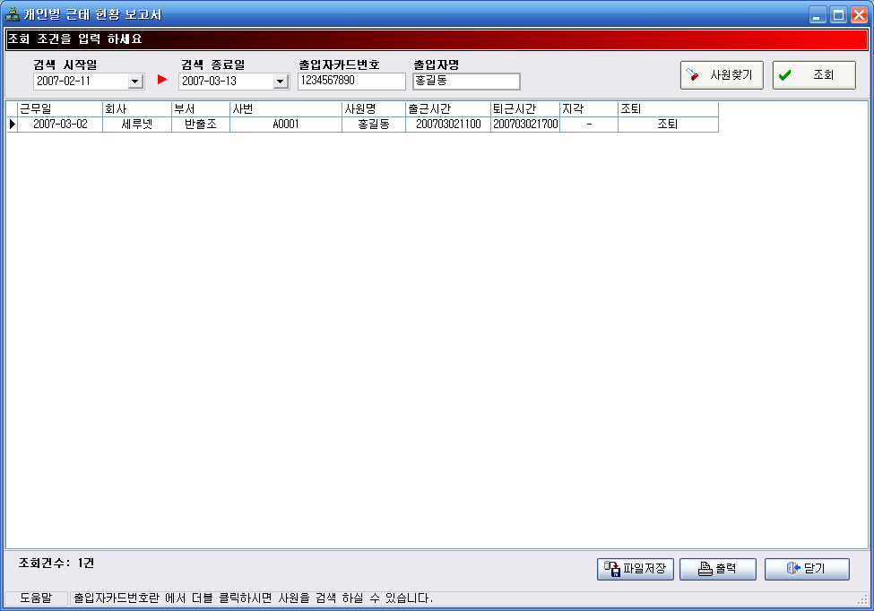
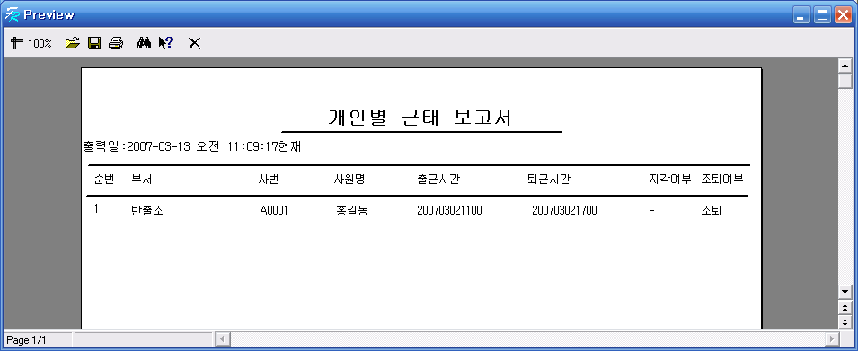
개인별 근태 현황
1. 개인별 근태 현황
검색 기간 중 개인별 근태 현황을 조회 및 출력 할 수 있습니다.
1) 조회 조건에 의하여 조회(개인별 조회조건 선택 후 조회버튼)
2) 사원찾기 버튼을 이용해서 검색하고자 하는 사원을 찾을 수 있다.
3) 파일저장 – 파일저장 버튼을 클릭하여 CSV파일로 저장 할 수 있음
4) 출력 - 출력버튼을 클릭하여 출력 미리보기 후 프린트 아이콘을 클릭하여 출력

Slide 36
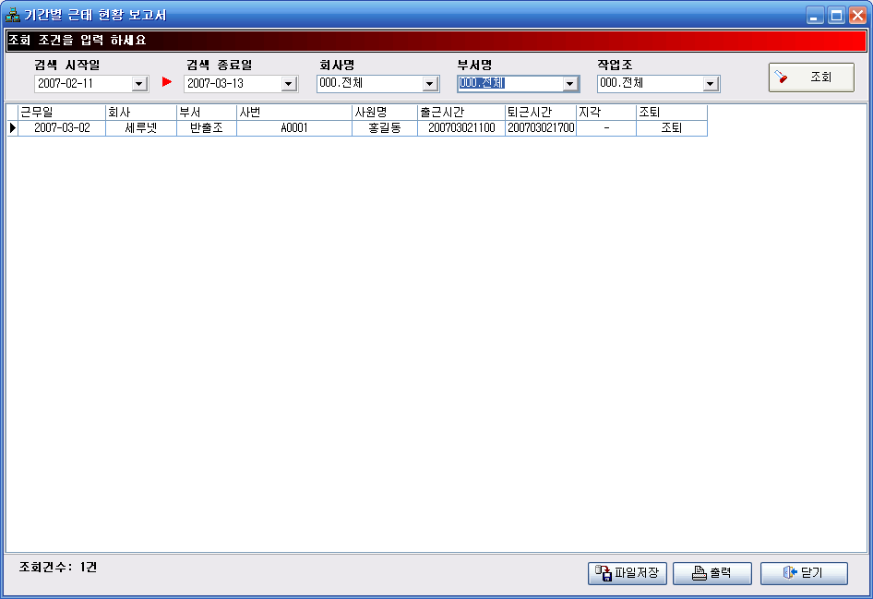
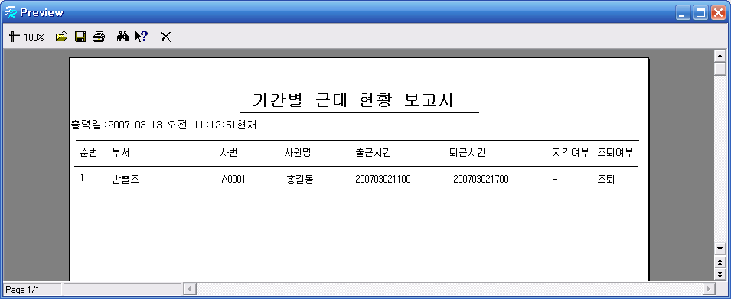
기간별 근태 현황
1. 기간별 근태 현황
검색 기간 중 부서 또는 조별 근태 현황을 파악 할 수 있습니다.
1) 조회 조건에 의하여 조회(날짜/회사/부서/조 선택 후 조회버튼)
2) 파일저장 – 파일저장 버튼을 클릭하여 CSV파일로 저장 할 수 있음
3) 출력 - 출력버튼을 클릭하여 출력 미리보기 후 프린트 아이콘을 클릭하여 출력

Slide 37
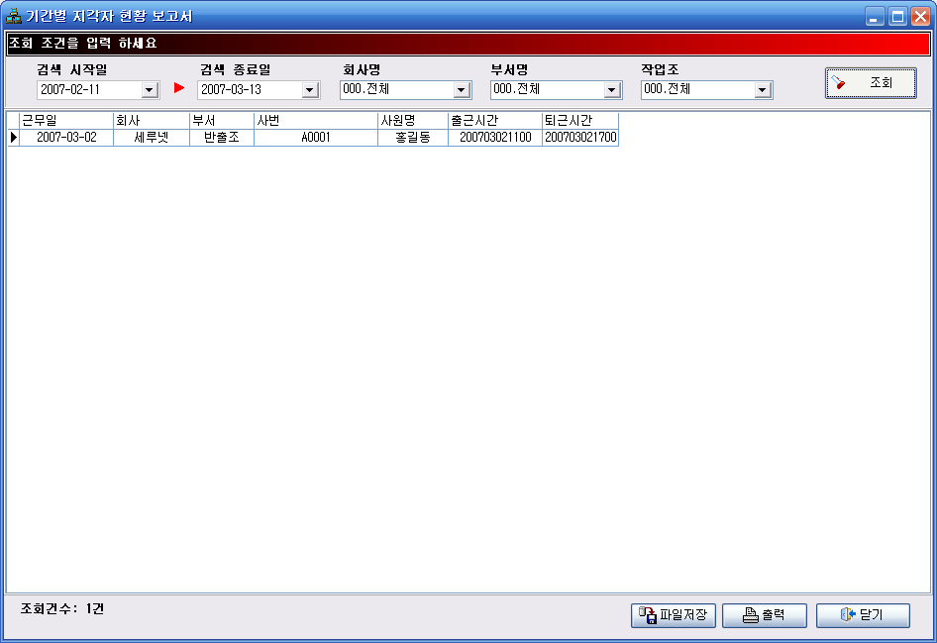
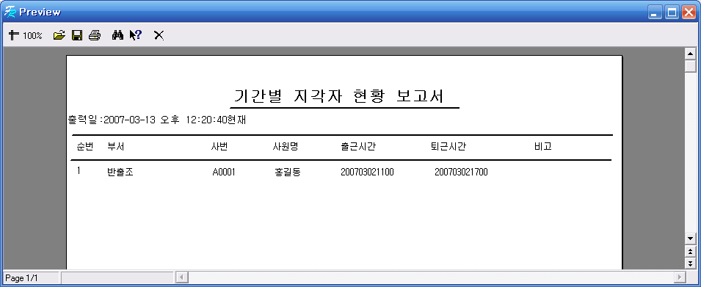
기간별 지각자 현황
1. 기간별 지각자 현황
검색 기간 중 부서 또는 조별 지각자 현황을 파악 할 수 있습니다.
1) 조회 조건에 의하여 조회(날짜/회사/부서/조 선택 후 조회버튼)
2) 파일저장 – 파일저장 버튼을 클릭하여 CSV파일로 저장 할 수 있음
3) 출력 - 출력버튼을 클릭하여 출력 미리보기 후 프린트 아이콘을 클릭하여 출력
* 업무 처리시 지침 사항
- 스케줄 작업이 등록되지 않은 경우는 스케줄 미등록자 현황에서 조회됩니다.

Slide 38
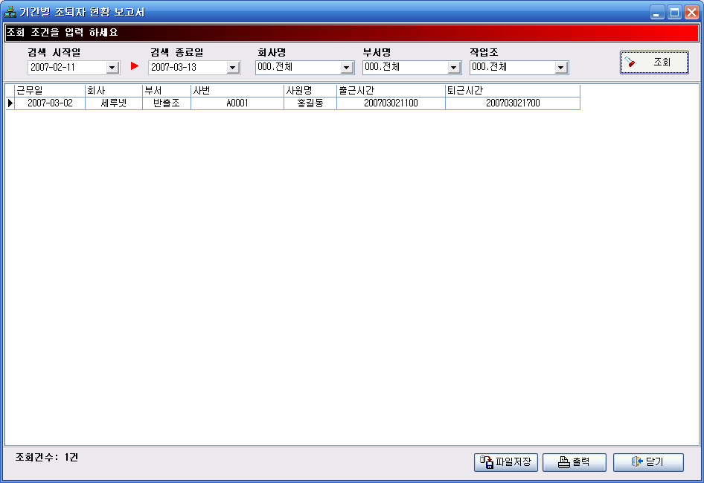

기간별 조퇴자 현황
1. 기간별 조퇴자 현황
검색 기간 중 부서 또는 조별 조퇴자 현황을 파악 할 수 있습니다.
1) 조회 조건에 의하여 조회(날짜/회사/부서/조 선택 후 조회버튼)
2) 파일저장 – 파일저장 버튼을 클릭하여 CSV파일로 저장 할 수 있음
3) 출력 - 출력버튼을 클릭하여 출력 미리보기 후 프린트 아이콘을 클릭하여 출력

Slide 39
식수 관리 보고서
일일 상세 식수 현황
기간 일별 집계 현황
기간 식수 합계 현황
개인별 식수 현황

Slide 40
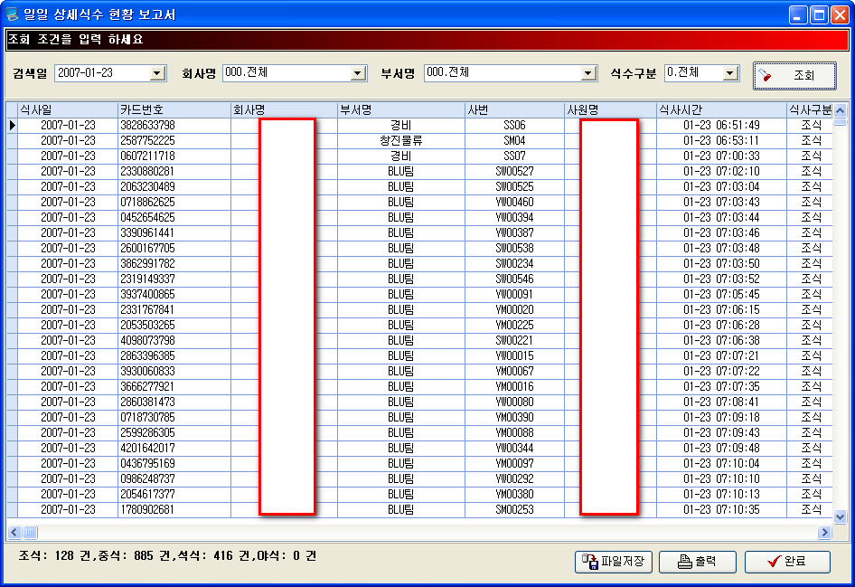
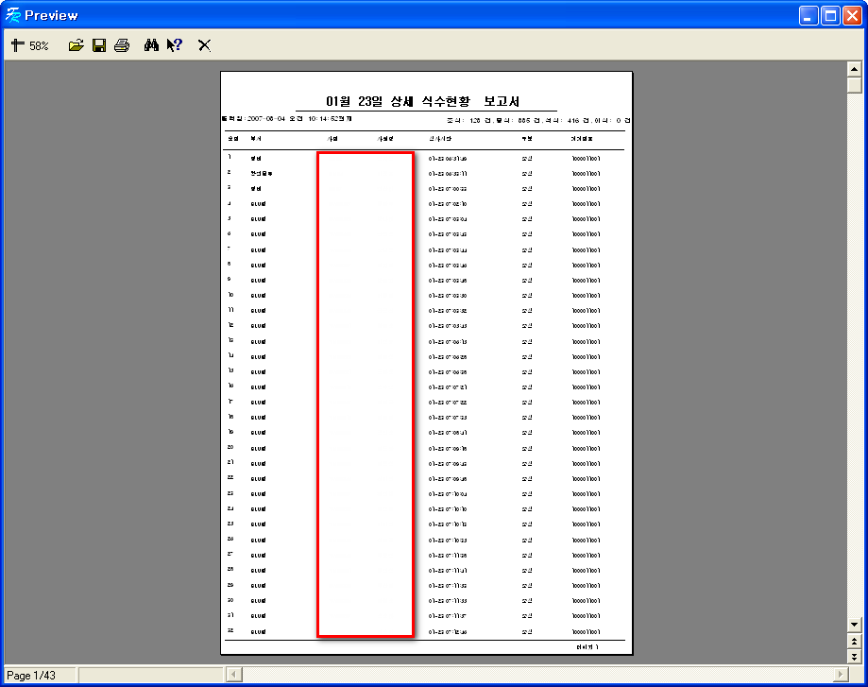
일일 상세 식수 현황
1. 일일 상세 식수 합계 현황
일일 식수 현황을 검색일, 회사명, 부서명으로 조회 할 수 있습니다.
1) 조회 조건에 의하여 조회(검색일/회사명/부서명 선택 후 조회버튼)
2) 파일저장 – 파일저장 버튼을 클릭하여 CSV파일로 저장 할 수 있음
3) 출력 - 출력버튼을 클릭하여 출력 미리 보기 후 프린트 아이콘을 클릭하여 출력

Slide 41
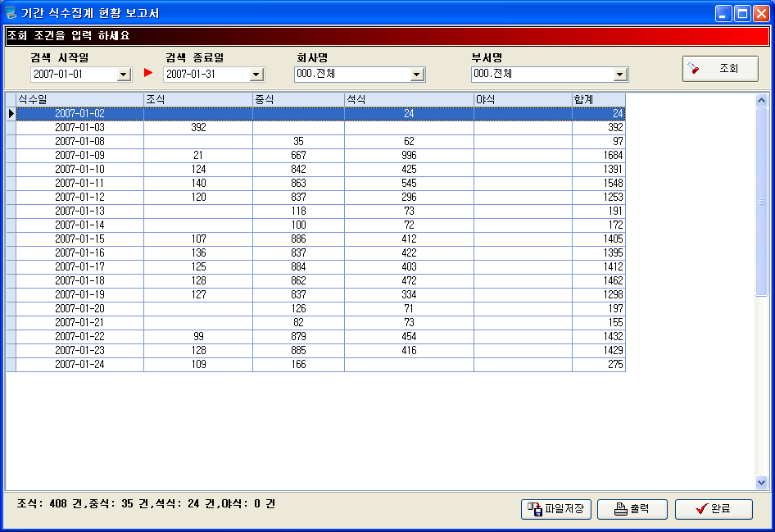
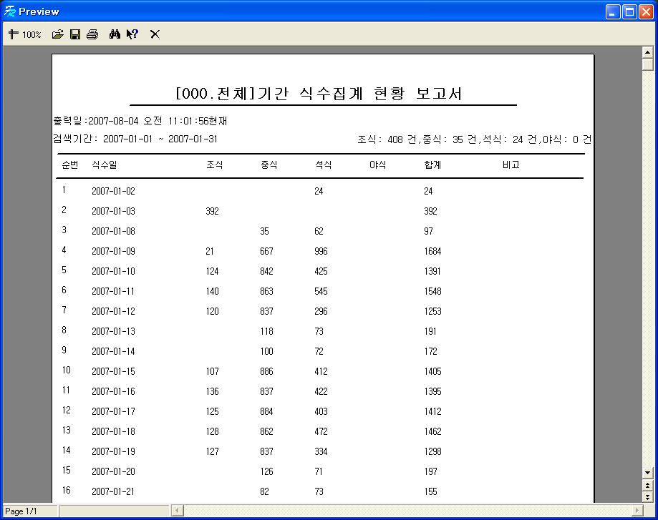
기간 일별 집계 현황
1. 기간 일별 집계 현황
기간별로 조식,중식,서식,야식의 합계를 조회 할 수 있습니다.
1) 조회 조건에 의하여 조회(검색기간/회사명/부서명 선택 후 조회버튼)
2) 파일저장 – 파일저장 버튼을 클릭하여 CSV파일로 저장 할 수 있음
3) 출력 - 출력버튼을 클릭하여 출력 미리 보기 후 프린트 아이콘을 클릭하여 출력

Slide 42
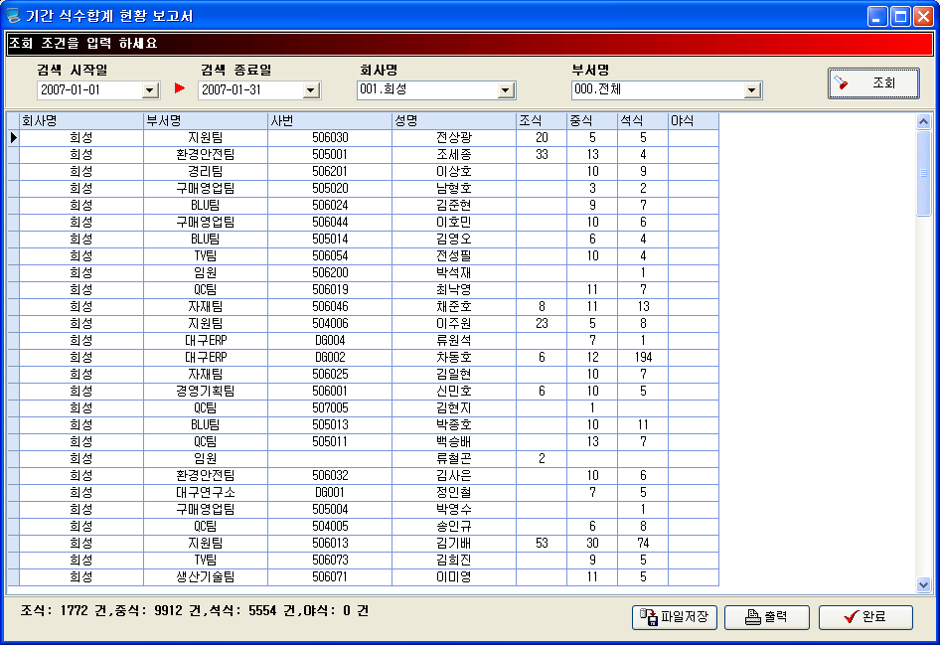
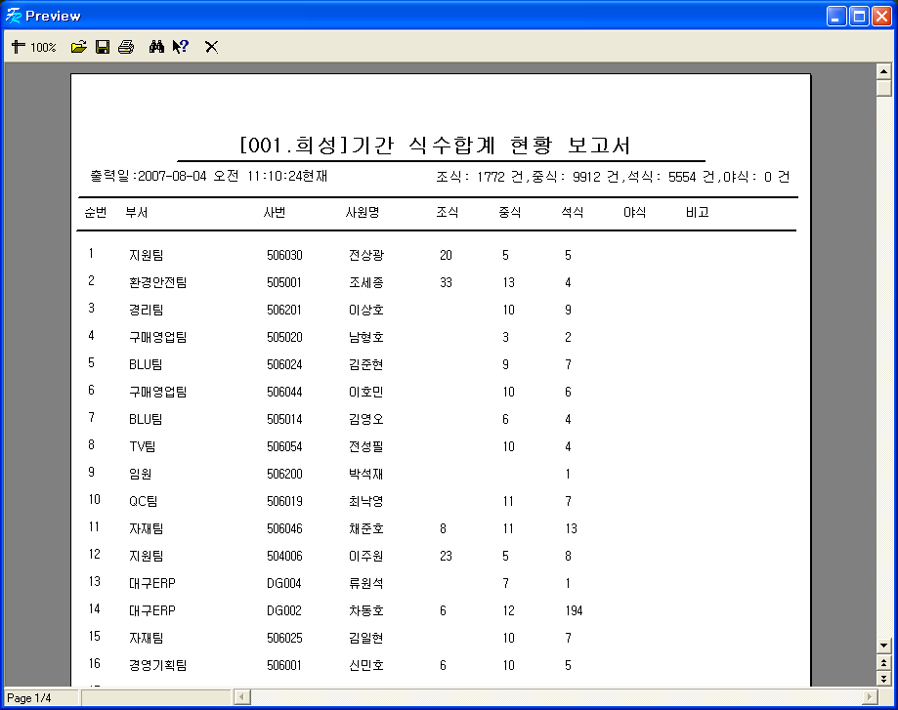
기간 식수 집계 현황
1. 기간 식수 합계 현황
기간별로 부서원의 식수 합계를 조회 할 수 있습니다.
1) 조회 조건에 의하여 조회(검색기간/회사명/부서명 선택 후 조회버튼)
2) 파일저장 – 파일저장 버튼을 클릭하여 CSV파일로 저장 할 수 있음
3) 출력 - 출력버튼을 클릭하여 출력 미리 보기 후 프린트 아이콘을 클릭하여 출력

Slide 43
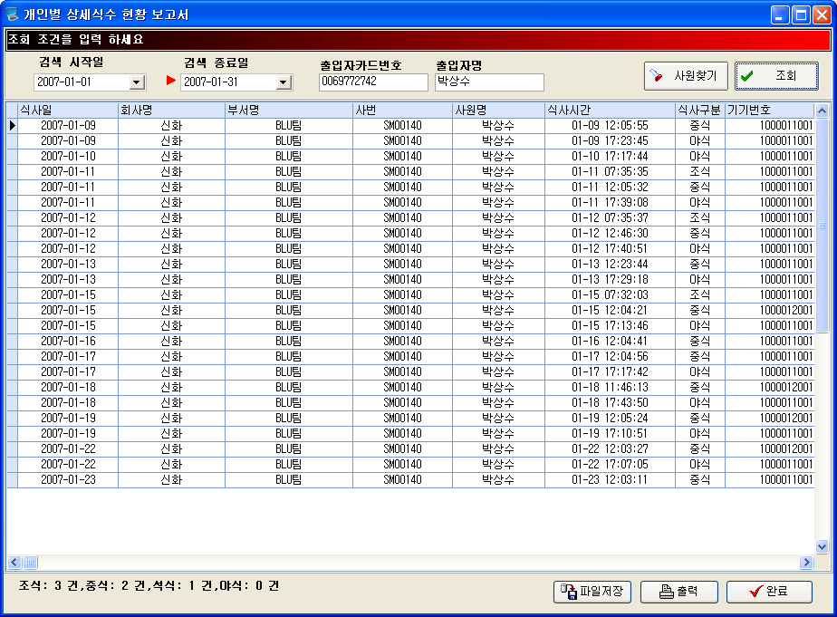

개인별 식수 현황
1. 개인별 식수 현황
개인별 원하는 기간의 식수 데이터를 조회 할 수 있습니다.
1) 조회 조건에 의하여 조회
2) 파일저장 – 파일저장 버튼을 클릭하여 CSV파일로 저장 할 수 있음
3) 출력 - 출력버튼을 클릭하여 출력 미리 보기 후 프린트 아이콘을 클릭하여 출력

